Slide 1
Разработка системы автоматического детектирования
нефтяных разливов в акваториях арктических портов
по данным спутниковых радиолокационных систем
САНКТ-ПЕТЕРБУРГСКИЙ ГОСУДАРСТВЕННЫЙ УНИВЕРСИТЕТ
СВЕДЕНИЯ ОБ АВТОРЕ
Кафедра информатики
Подготовил:
Направление: Прикладная информатика
Байханов Владислав Камолович
Профиль: Искусственный интеллект и наука о данных
студент группы 24.М81-мм
Научный руководитель:
Магистерская диссертация · 2026
к.т.н., доцент Митько А. В.
1 / 10

Slide 2
АКТУАЛЬНОСТЬ
Нефтяные разливы в Арктике — масштаб проблемы
700+
5–10×
> 80 %
тыс. тонн нефти в год
попадает в Мировой океан
медленнее разлагается
нефть в воде < 5 °C
времени — облака и ночь:
оптика в Арктике не видит
ДВА ПОКАЗАТЕЛЬНЫХ СЛУЧАЯ В РОССИЙСКОЙ АРКТИКЕ
Кольский залив — август 2024
Норильск — май 2020
Утечка нефтепродуктов при бункеровке
танкера у нефтегавани Мурманска.
Пятно зафиксировано Sentinel-1.
Ист.: Морской вестник, авг. 2024
Авария ТЭЦ-3 НТЭК: ≈ 21 000 т
дизтоплива в реки Далдыкан
и Амбарная. Штраф 146 млрд руб.
Ист.: Росприроднадзор, 2020
Источник: ITOPF (2023); Росприроднадзор (2020); Морской вестник (2024); ESA Copernicus
2 / 10

Slide 3
ЦЕЛЬ И ЗАДАЧИ
Цель и задачи исследования
ЦЕЛЬ РАБОТЫ
Создать и проверить систему, которая по снимкам Sentinel-1 автоматически находит нефтяные разливы в арктических портах и устойчива к ложным целям (молодой лёд, штиль, биоплёнки).
ЗАДАЧИ
1
Изучить физику радиолокации нефти и систематизировать ложные цели
2
Реализовать конвейер предобработки снимков Sentinel-1 в ESA SNAP и QGIS
3
Собрать трёхклассовый датасет: вода / нефть / лёд + суша
4
Адаптировать и обучить нейросеть DeepLabV3+ под радарные данные
5
Проверить перенос модели на новые порты и сравнить с аналогами
3 / 10

Slide 4
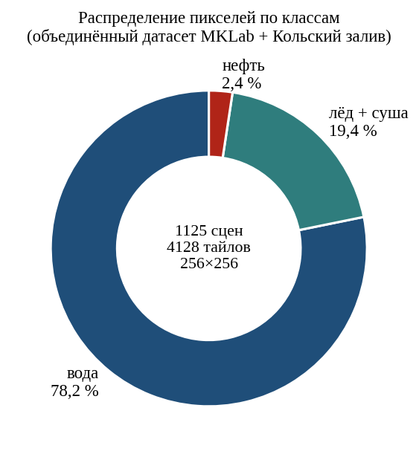
ДАННЫЕ И МЕТОД
Радиолокация Sentinel-1 и трёхклассовый датасет
Почему радар (SAR): работает круглосуточно и сквозь облака; нефть гасит рябь (эффект Марангони) — на снимке тёмное пятно.
Ложные цели: лёд, штиль и биоплёнки дают такие же пятна (до 70 % тёмных пятен в Арктике — лёд); поэтому лёд выделен в отдельный класс.
Sentinel-1 IW GRD — параметры данных
Распределение классов в датасете
Спутник
Sentinel-1, ESA Copernicus
Диапазон · поляр.
C-band 5.4 ГГц · VV + VH
Разрешение
10 м / пиксель
Объём датасета
~18 сцен · ~150 тайлов
Кольский (кейс)
11 сцен — временной ряд
Апробация
Варандей · Печенга · Сабетта
Классы
вода · нефть · лёд + суша
Источник: Copernicus Open Access Hub (ESA); датасет MKLab (Krestenitis et al., 2019)
4 / 10

Slide 5
ПРЕДОБРАБОТКА
Подготовка данных: ESA SNAP и QGIS
Сырой снимок Sentinel-1 нельзя подавать в сеть напрямую: радар содержит шум и геометрические искажения. Подготовка идёт в два этапа.
Этап 1 · ESA SNAP — радиометрия и геометрия
Этап 2 · QGIS — разметка и нарезка
1
Apply Orbit File — уточнение орбиты (ESA ephemeris)
1
Загрузка GeoTIFF из SNAP — импорт обработанных сцен
2
Thermal Noise Removal — снятие теплового шума антенны
2
Маска суша / вода — береговая линия OSM / GSHHG
3
Calibration → σ0 (дБ) — коэффициент обратного рассеяния
3
Оцифровка эталонов — нефть · лёд · вода по экспертным данным
4
Speckle Filter Lee 7×7 — подавление спекл-шума SAR
4
Сборка 3-классовых масок — попиксельная разметка сцен
5
Land-Sea Mask — SRTM 3" + расширение берега 10 пкс
5
Нарезка на тайлы 256×256 — перекрытие 50 %
6
Terrain Correction — Range-Doppler, WGS-84, 10 м/пкс
6
Экспорт GeoTIFF + маски — готовый датасет для обучения
7
Oil Spill Detection — порог T = μ−1.3σ, VV, бинарная маска
8
Oil Spill Clustering — мин. кластер ≥ 300 пкс → GeoTIFF
Итог: из ~18 сцен получено ~150 геопривязанных тайлов 256×256 с разметкой — вход для DeepLabV3+.
Источник: ESA SNAP 9.0; QGIS 3.x; SRTM; OpenStreetMap Coastline
5 / 10

Slide 6
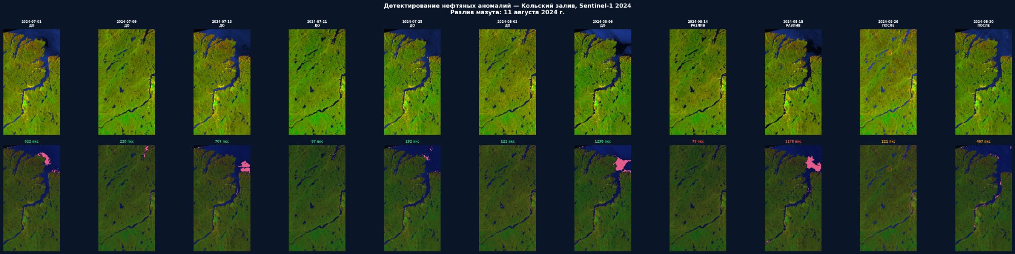
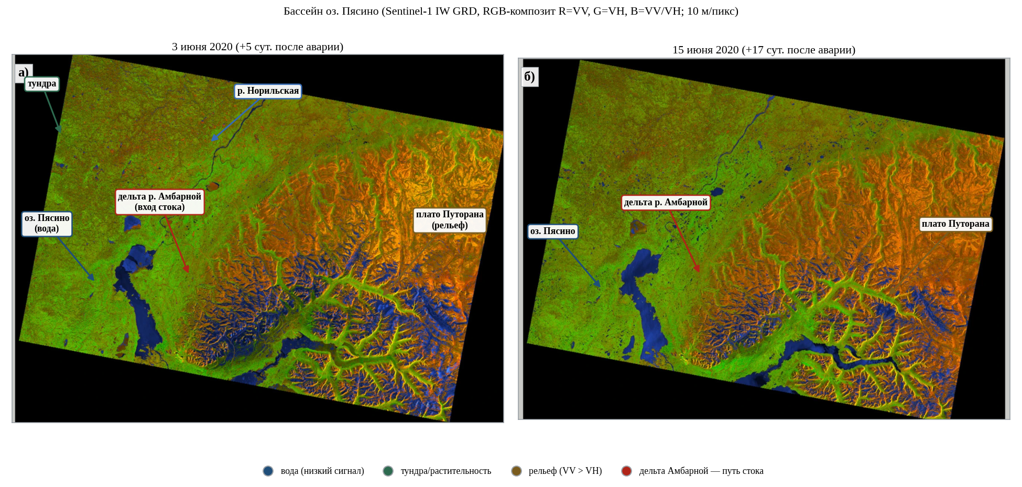
КЕЙС A
Реальные разливы: Кольский залив и Норильск
Кольский залив — август 2024
Норильск — 29 мая 2020
Временной ряд 11 сцен Sentinel-1 (01.07–30.08.2024): пик 18 авг. — 13.7 % акватории.
Двойная проверка — это НЕ ложная цель
ERA5 (реанализ погоды ECMWF): ветер 4.8 м/с в диапазоне 3–9 м/с
AIS (опознавание судов): судно ≤ 5 км и ≤ 24 ч от пятна
Авария ТЭЦ-3 НТЭК: ≈ 21 000 т
дизтоплива в реки Далдыкан и Амбарная.
Штраф — 146 млрд руб.
Результат модели на Кольском заливе:
F1 = 0.89 mIoU = 0.82 Accuracy = 95.8 % FP = 1.4 %
Мониторинг вёлся оптикой Sentinel-2 (разлив на суше);
радар фиксирует ледовую обстановку, не плёнку.
Источник: Sentinel-1 IW GRD (ESA / ASF DAAC), обработка ESA SNAP; ERA5 (ECMWF); AIS; Росприроднадзор (2020)
6 / 10

Slide 7
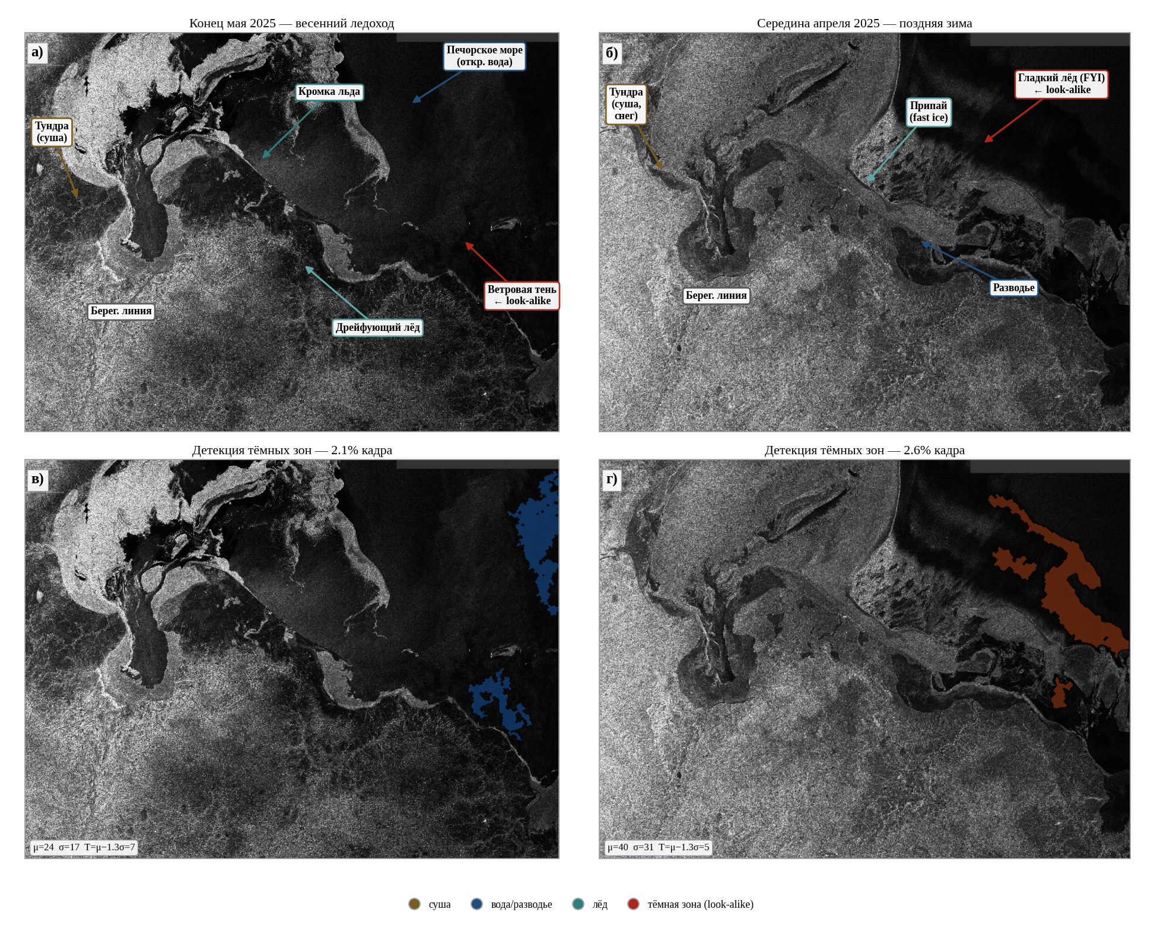
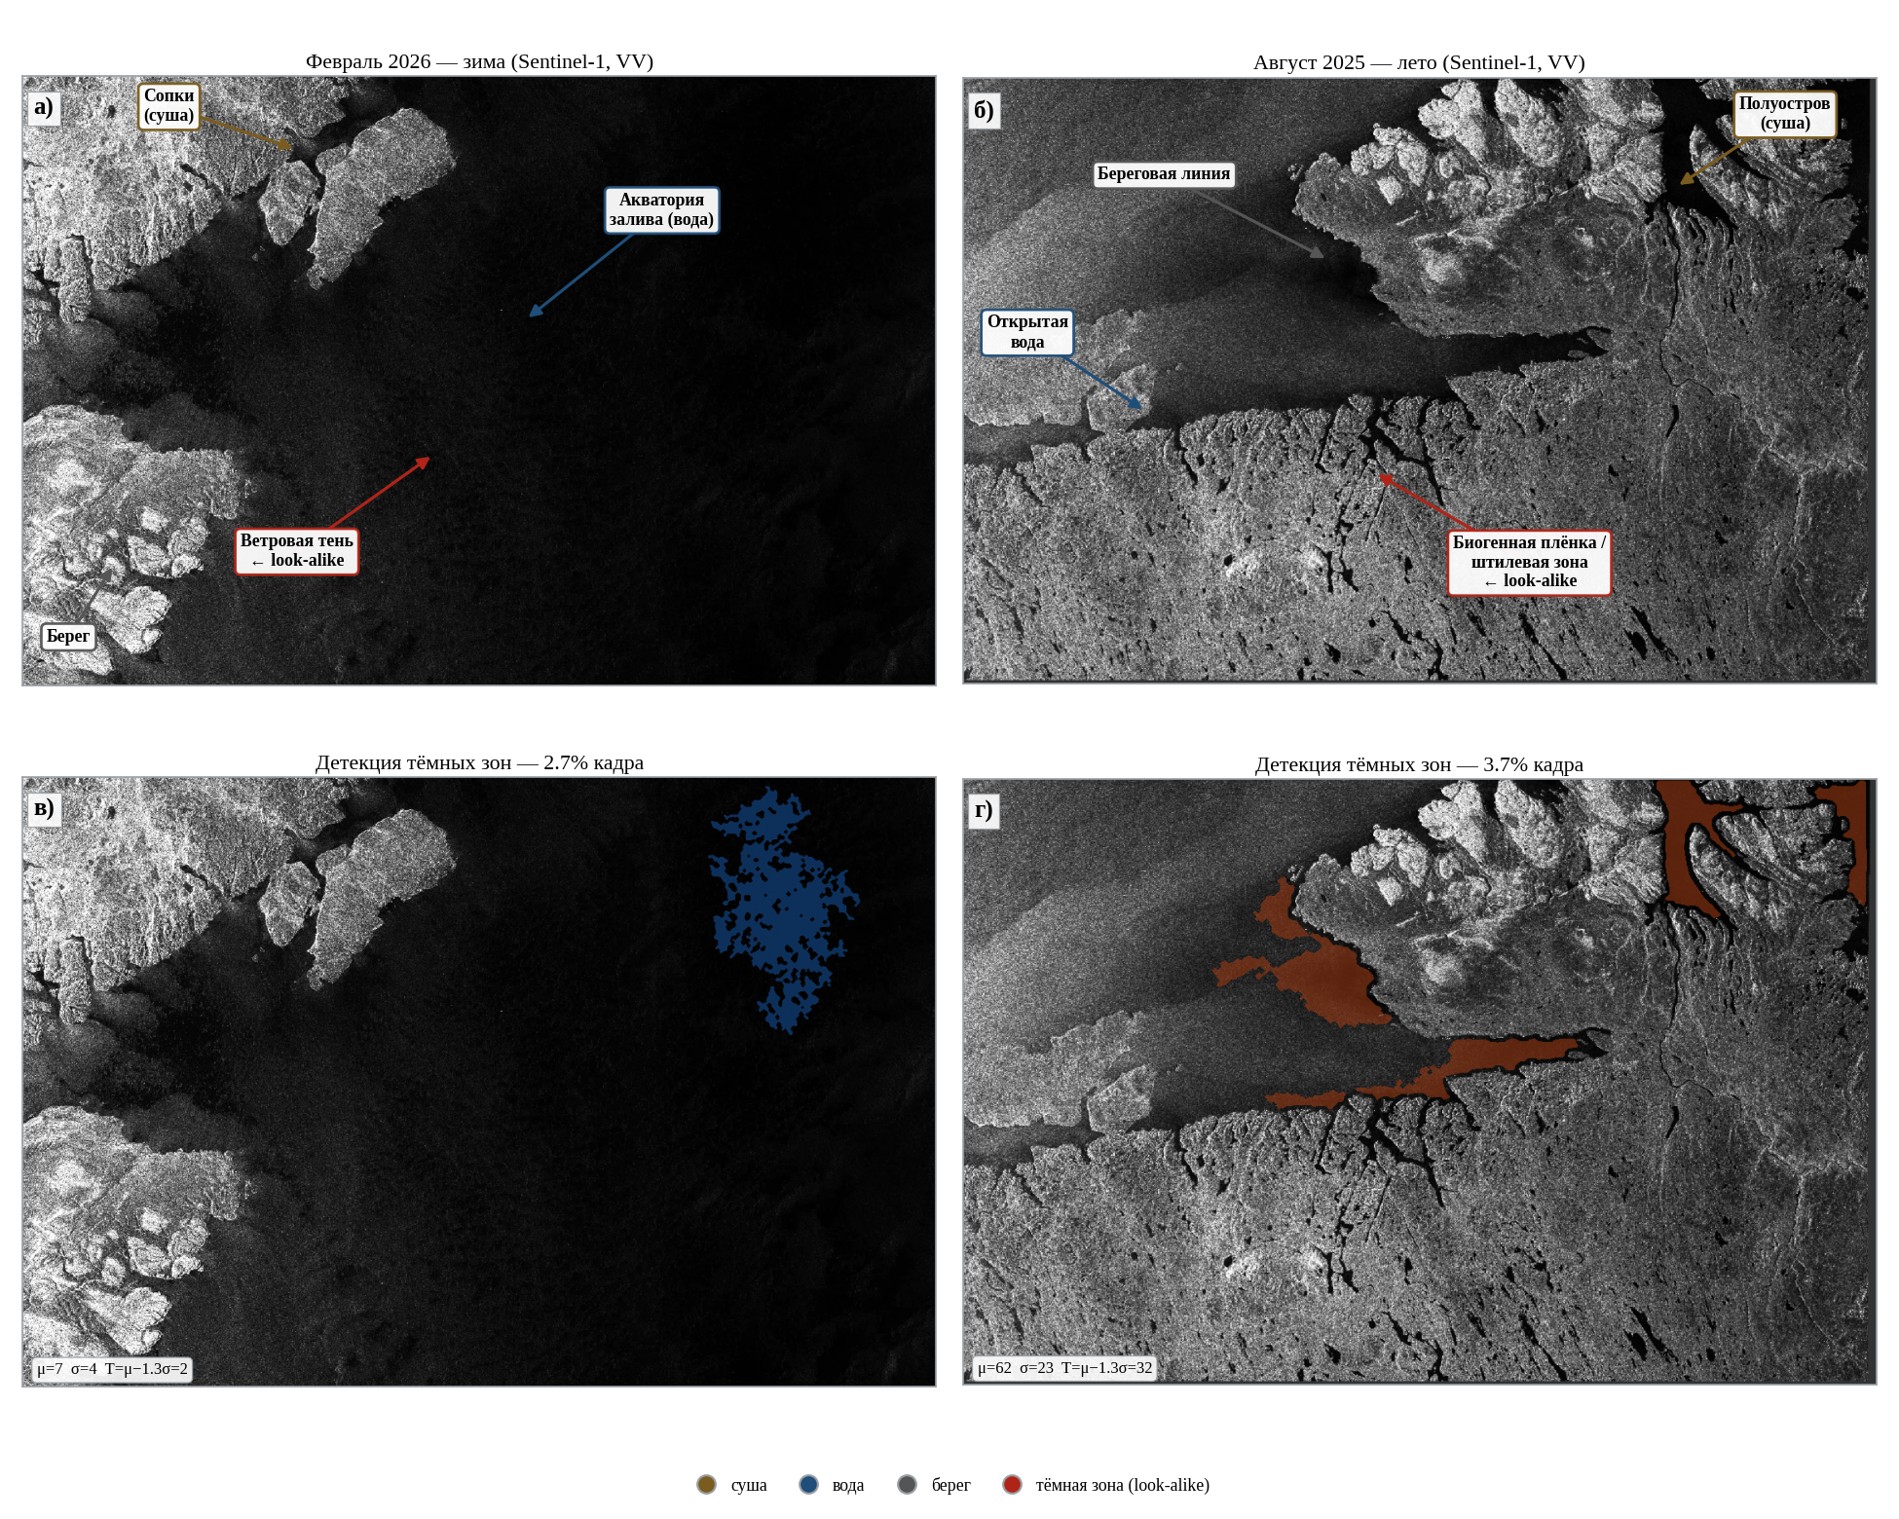
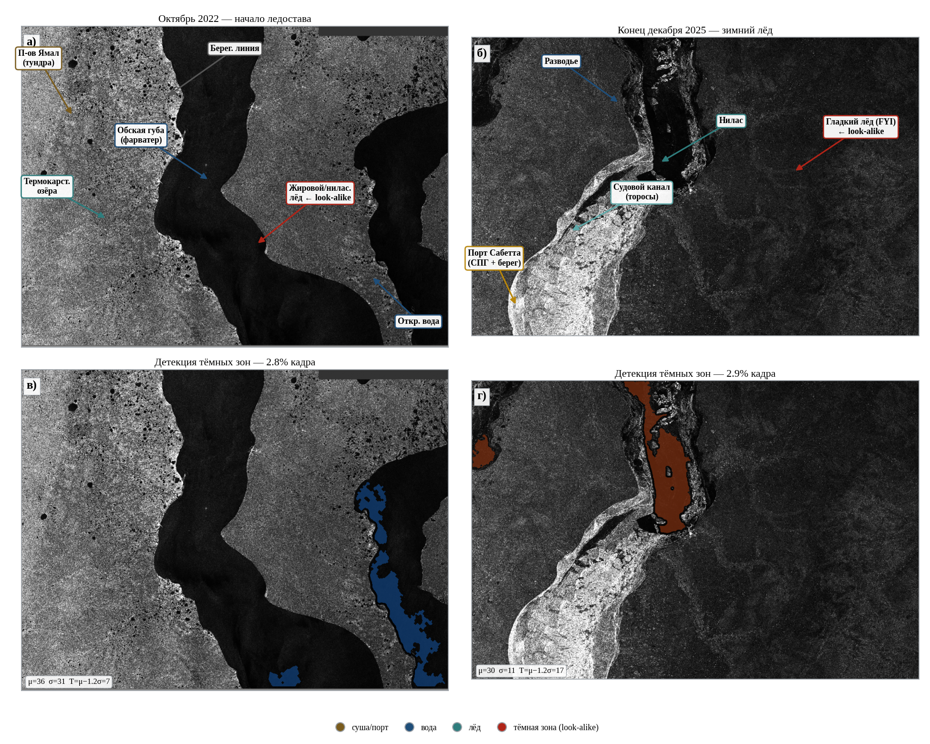
АПРОБАЦИЯ
Перенос модели на новые арктические порты
Варандей — нефтеналивной терминал НАО
Печенга — военно-морской порт
Сабетта — ворота арктического СПГ
ПРОБЛЕМА: ТЁМНЫЕ ПЯТНА — НЕ ВСЕГДА НЕФТЬ
Рост ложных тревог при переносе модели
Молодой лёд (жировой, нилас, шуга) гасит рябь
так же, как нефть — эффект похожий, но источник другой.
Зоны штиля и биоплёнки — та же картина.
Вывод: 3-классовая модель (лёд = отдельный класс)
снижает ложные тревоги.
Кольский
F1 = 0.89
FP = 1.4 %
Варандей
F1 = 0.84
FP = 1.4 %
Сабетта
F1 = 0.76
FP = 6.2 %
Источник: Sentinel-1 IW GRD, ESA Copernicus (2022–2025). FP — доля ложных срабатываний (false positives)
7 / 10

Slide 8
МОДЕЛЬ И РЕЗУЛЬТАТЫ
DeepLabV3+: архитектура, обучение и метрики
Архитектура DeepLabV3+, адаптированная под SAR (1 канал VV дБ)
Метрики — Кольский залив
Энкодер ResNet-50
0.89
F1 (нефть)
Предобучен ImageNet · 1-канальный вход VV (дБ) · дилатированные свёртки
89 из 100 пятен найдено
ASPP (r = 6, 12, 18)
0.82
mIoU
Многомасштабный контекст: от малых пятен до протяжённых разливов
82 % площади — верно (3 кл.)
Декодер + блоки внимания scSE
95.8 %
Accuracy
Подавление спекл-шума · усиление нефтяных пятен · 3 класса
пикселей верно из 100
Функция потерь Dice-BCE
Перенос без дообучения (zero-shot)
Веса классов: вода 0.3 / нефть 9.8 / лёд+суша 1.2 (нефть редкий класс)
Кольский
F1 = 0.89
FP = 1.4 %
Порог детекции тёмных зон: T = μ − 1.3σ (μ, σ — яркость воды в дБ)
Варандей
F1 = 0.84
FP = 1.4 %
Обучение: AdamW · CosineAnnealing · 78 эпох · батч 16 · GPU A100
Сабетта
F1 = 0.76
FP = 6.2 %
FP (false positives) — доля ложных срабатываний
8 / 10

Slide 9
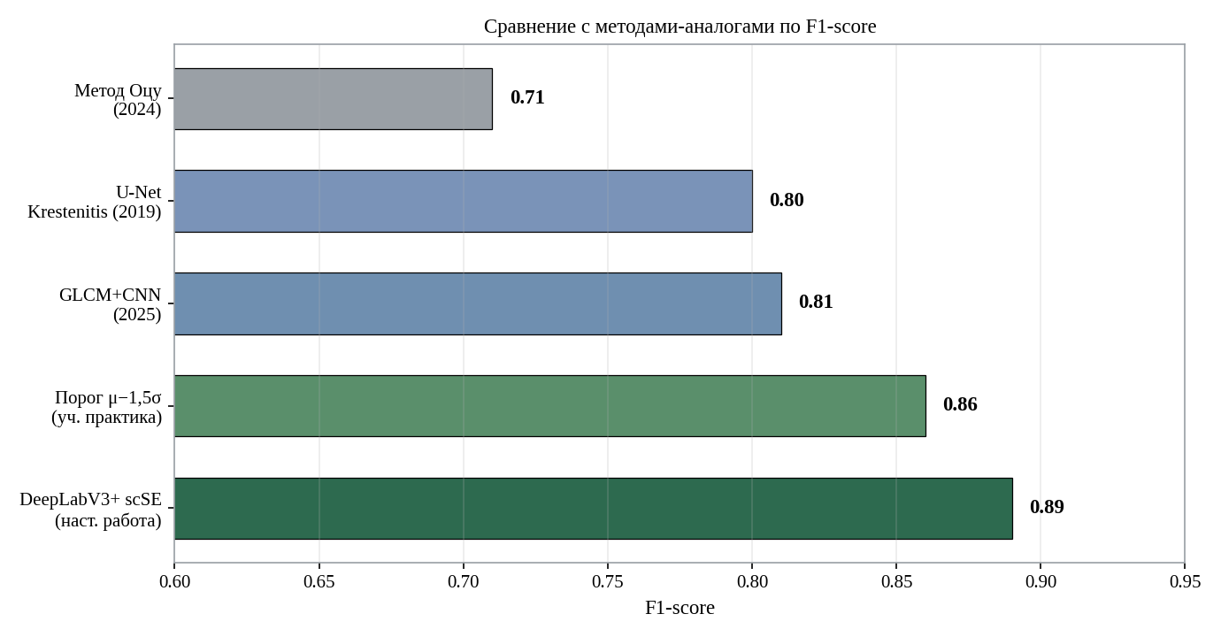
НОВИЗНА
Научная новизна и сравнение с методами-аналогами
ТРИ ЭЛЕМЕНТА НАУЧНОЙ НОВИЗНЫ
Сравнение по F1 с аналогами
3 класса: вода / нефть / лёд+суша
1
Аналоги (Krestenitis 2019, Brekke 2005) используют 2 класса «нефть / фон». Третий класс льда — единственный способ различить нефть и лёд в Арктике.
DeepLabV3+ под одноканальный SAR
2
Входной слой и блоки внимания scSE адаптированы под VV-канал (дБ) вместо стандартных RGB-снимков.
Первая оценка переноса между портами
3
Впервые измерена деградация F1 и рост FP при переносе модели на новые арктические акватории России.
Источник: Сравнение с Otsu; U-Net (Krestenitis 2019); GLCM+CNN; адаптивный порог
9 / 10

Slide 10
ВЫВОДЫ
Выводы и практическая значимость работы
1
Реализован полный конвейер: SNAP/QGIS → DeepLabV3+ → верификация ERA5/AIS.
2
Собран первый трёхклассовый датасет (~18 сцен Sentinel-1) для российских арктических акваторий.
3
Достигнуто F1 = 0.89 — выше всех методов-аналогов из литературы.
4
Метод проверен на 4 портах; деградация при переносе объяснена ложными целями (лёд).
Практическая значимость
Система готова к всепогодному автоматическому мониторингу четырёх арктических акваторий России. Перенос без дообучения достигает F1 = 0.84 (Варандей) и F1 = 0.76 (Сабетта). Конвейер открыт к расширению на другие порты.
10 / 10

